Slide 1
编程语言进阶课程
2020 / 9 黄作胜

Slide 2
Ch.0 课程介绍
巩固编程基础
扩展编程技能
增强实践技巧

Slide 3
学习要求
必要的基础复习
主动拓展阅读和调研
必要的实践
课堂参与

Slide 4
具体安排
C++内容
STL容器
设计模式
代码规范

Slide 5
其它内容
开发环境的使用
拓展性的编程学习

Slide 6
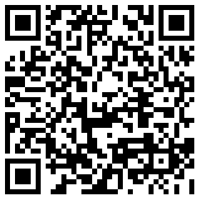
PPT在哪里
https://github.com/zuoshenghuang/curriculum
https://github.com/zuoshenghuang/curriculum.git

